Slide 1






Slide 2

- Nêu được những biểu hiện của tình yêu thương trong gia đình.
Nhận biết được sự cần thiết của tình yêu thương gia đình.
- Thực hiện được những việc làm thể hiện tình yêu thương với người thân trong gia đình.

Slide 3


Slide 4
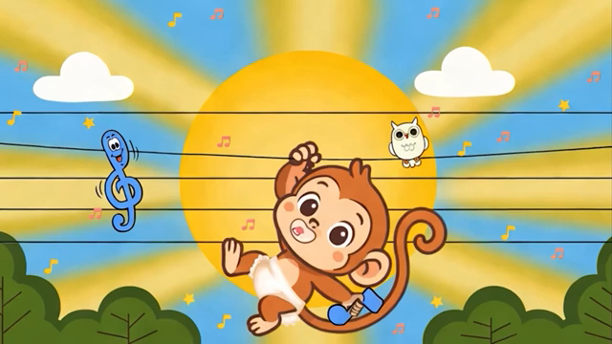

Slide 5


Slide 6

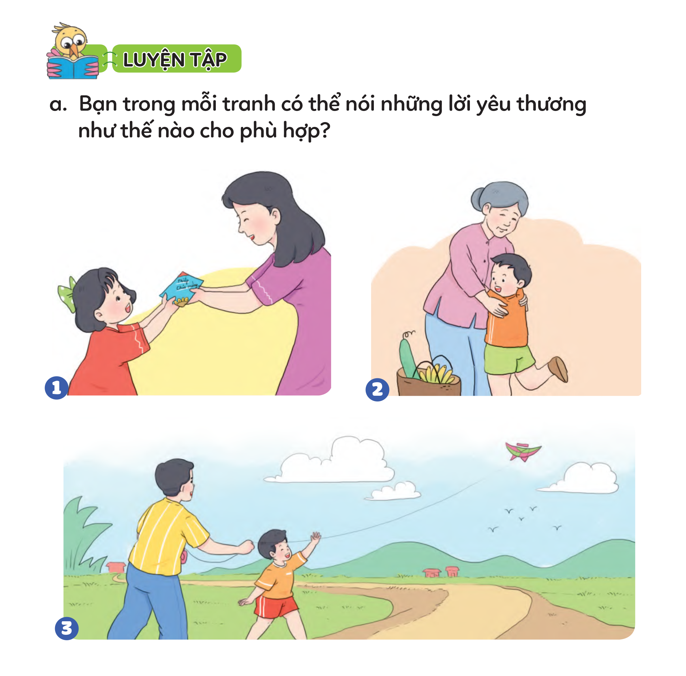

Slide 7

Hãy cùng thảo luận nhóm để giúp các bạn nhỏ trong tranh nói lời yêu thương cho phù hợp.

Slide 8

Con chúc mừng mẹ!

Slide 9
Ôi! Cháu nhớ bà quá!

Slide 10
Em rất thích thả diều cùng anh

Slide 11


Slide 12



Slide 13

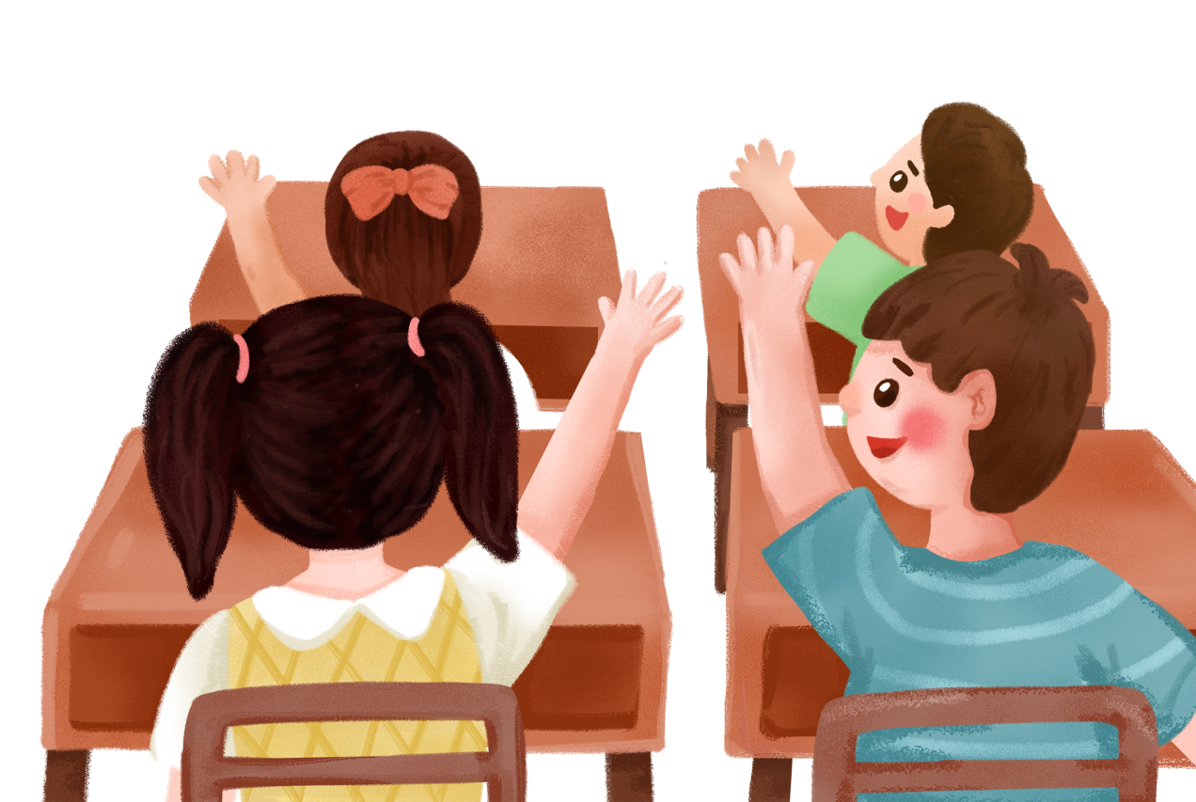
1) Cử chi, lời nói của bạn đã phù hợp chưa?
2) Nếu là em, thì em sẽ thể hiện cử chỉ và lời nói như thế nào?

Slide 14

Các em nên thê hiện cử chỉ, lời nói yêu thương phù hợp với mỗi trường hợp cụ thể

Slide 15


Em đã làm gì để thể hiện tình yêu thương với người thân trong gia đình?

Slide 16


Slide 17
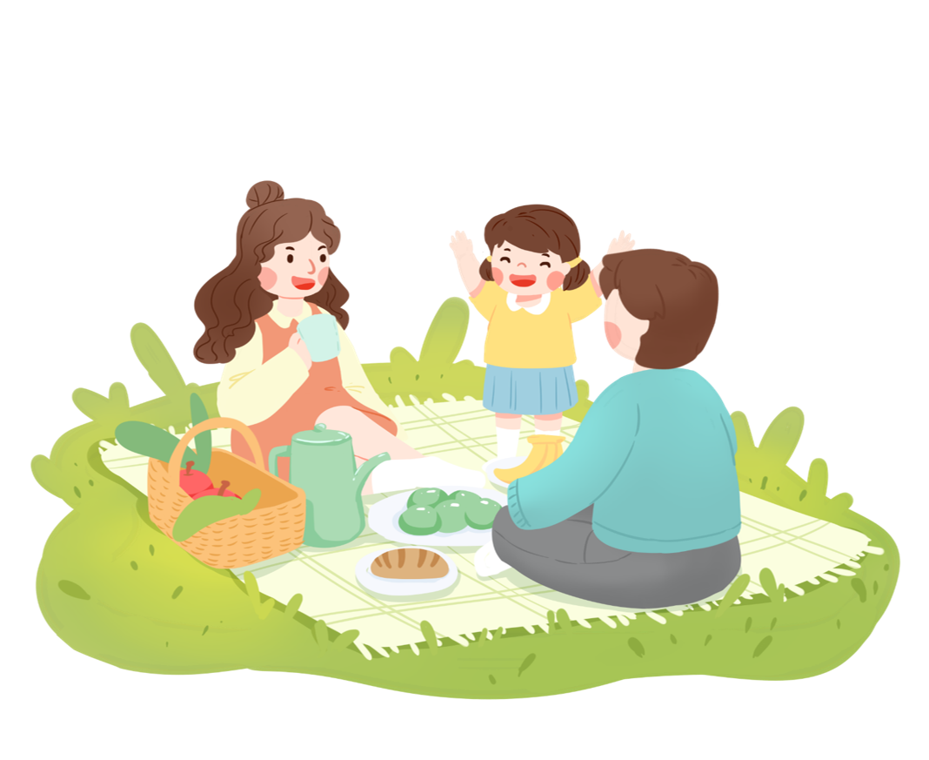
Thực hiện những cử chỉ, lời nói yêu thương với người thân:
- Khi em nhận được sự quan tâm, chăm sóc của người thân.
Em sẽ nói cảm ơn với người thân của mình.

Slide 18
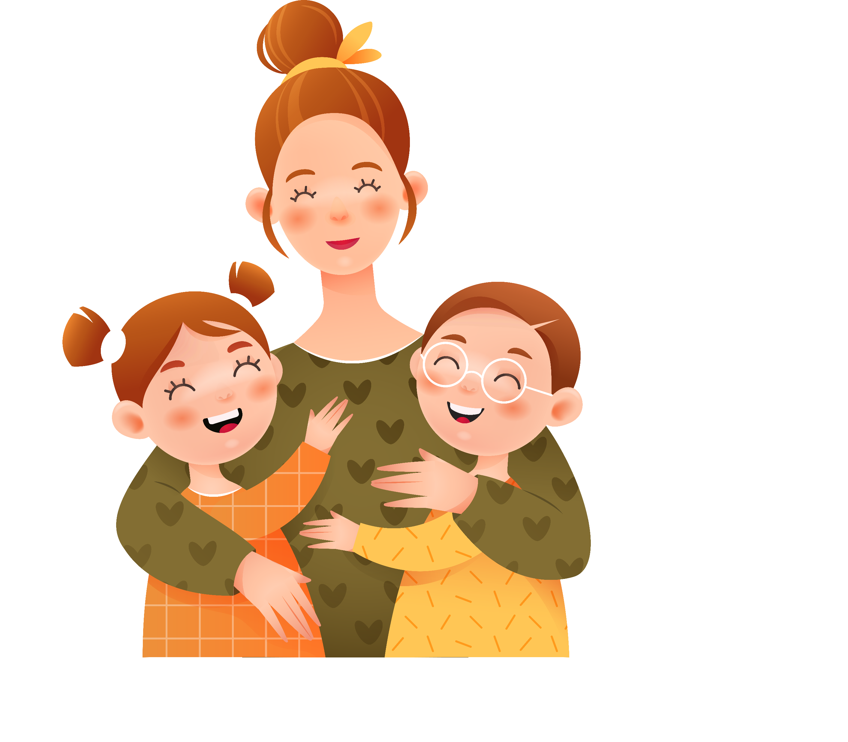
Thực hiện những cử chỉ, lời nói yêu thương với người thân:
- Khi đón người thân đi xa về.
Em sẽ nói lời chào và hỏi thăm người thân.

Slide 19

Thực hiện những cử chỉ, lời nói yêu thương với người thân:
- Khi đến dịp lễ, tết, sinh nhật của người thân.
Em sẽ chúc mừng và chúc sức khoẻ người thân.

Slide 20

Gia đình là mẹ, là cha
Là anh em với ông bà thân thương
Gia đình là cả quê hương
Trong tim em mãu yêu thương dạt dào.

Slide 21

Chia sẻ bài học với người thân.
Chuẩn bị bài học mới.

Slide 22


